Slide 1
Kustannuskilpailukyky kasvumenestyksen ehtona
Mittausta, osatekijöitä ja tulkintaa
Mika Maliranta
Elinkeinoelämän tutkimuslaitos ETLA
Helsinki, 26.8.2014
Notes:
10 vuoden päähän ennustaminen kuuluu melkein tulevaisuuden tutkimukseen.
Matti Pohjola ennusteli vajaa 10 vuotta sitten, että vaikutukset ovat tulo

Slide 2


Suomen talous kärsii nestevajauksesta, mikä haittaa pitkässä juoksussa

Slide 3
Päähuomiot
Kustannuskilpailukykyä ja kasvukilpailukykyä ei pidä sotkea keskenään. Erilaiset …
  aikajänteet, mittarit ja politiikkajohtopäätökset
Kustannuskilpailukykyä on hyödyllistä mitata ns. reaalisilla yksikkö(työ)kustannuksilla (so. kannattavuuskilpailukyky)
Suomen kustannuskilpailukyvyn vajoama on pitkä & leveä
  Vajoaminen alkoi 2000-luvun alussa
  Koskee monia toimialoja
Kaksi tekijää, jotka vaikuttivat suurin piirtein yhtä paljon
  Tuotavuuskasvu hidastui suhteessa kilpailijoihin
  Palkkojen kasvu kiihtyi suhteessa kilpailijoihin
Ilman riittävän hyvää kustannuskilpailukykyä kasvukilpailukyvyn mahdollisuudet jäävät hyödyntämättä
  Työvoimakustannukset ja verotus

Slide 4
Näkökulmien vertailua
Kustannuskilpailukyky (eli hintakilpailukyky)
  Lyhyt ja keskipitkä aikaväli
  Optimaalinen tasapaino -- ylikuumeneminen vs. resurssien vajaakäyttö (vrt. työttömyys, julkinen tasapaino)
  Työvoima- ja muista kustannuksista huolehtiminen verotuksella ja muuten
  Mittarina nimelliset tai mieluummin reaaliset yksikkö(työ)kustannukset suhteessa tärkeimpiin kilpailijamaihin
Kasvukilpailukyky (eli rakenteellinen kilpailukyky)
  Keskipitkä ja pitkä aikaväli
  Maksimointitehtävä (rajaehdoilla)
  Elintason kehittäminen
  Mittarina kasvutekijöiden tasoa mittaavat indeksit
  Ks. Rouvisen esitys sekä lue Pajarisen ja Rouvisen kirja!

Slide 5
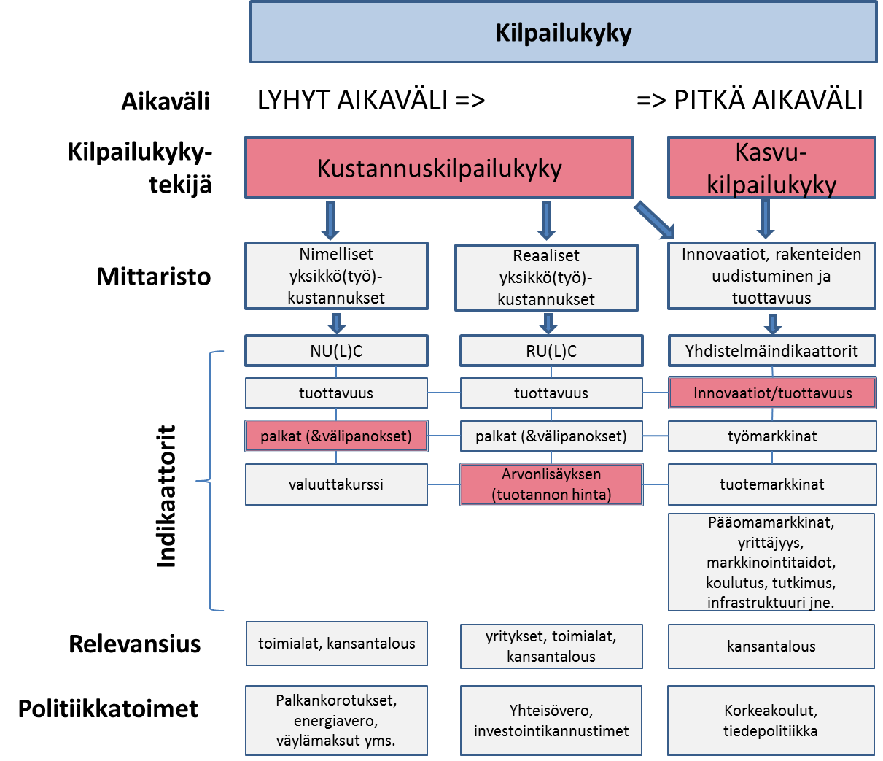

Slide 6
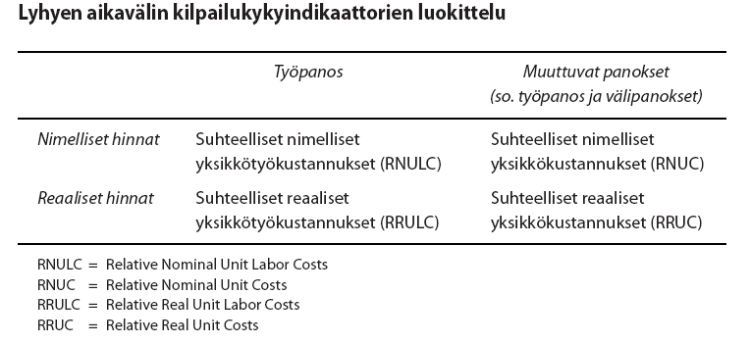

Slide 7
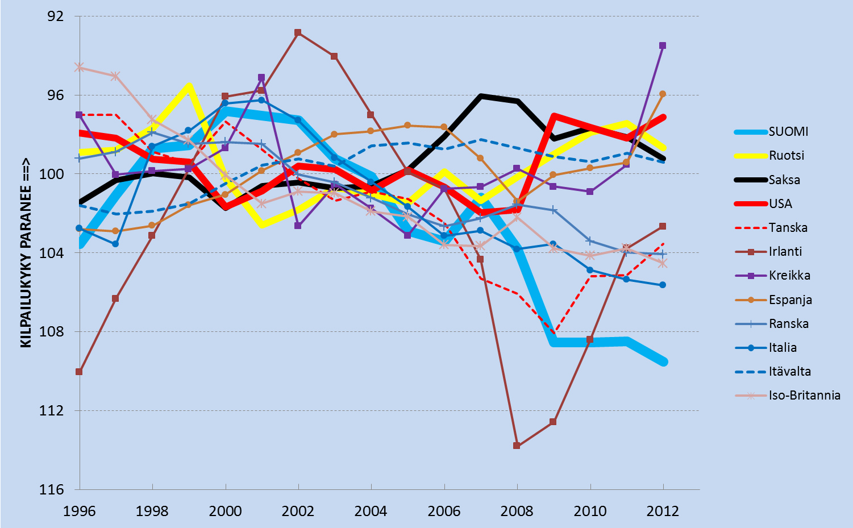
Kansantalouden kilpailukyky suhteellisilla reaalisilla yksikkötyökustannuksilla (RRULC) mitattuna, vuodet 1996–2007 = 100, suhteessa muihin 36 teolliseen maahan (ns. kaksoispainotetut vientiosuudet)

Slide 8
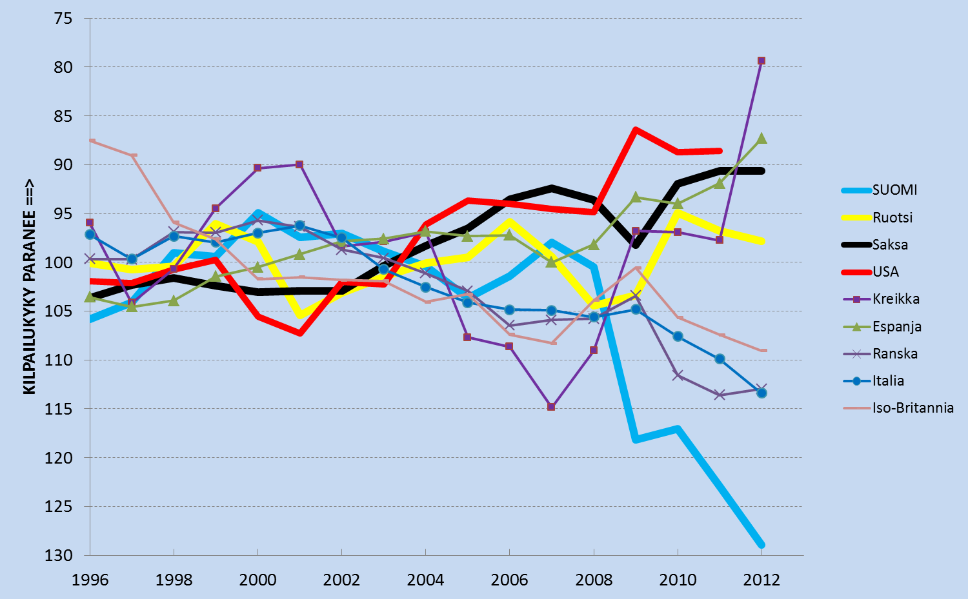
Tehdasteollisuuden kilpailukyky suhteellisilla reaalisilla yksikkötyökustannuksilla (RRULC) mitattuna, vuodet 1996–2007 = 100, suhteessa EU-15 maihin

Slide 9
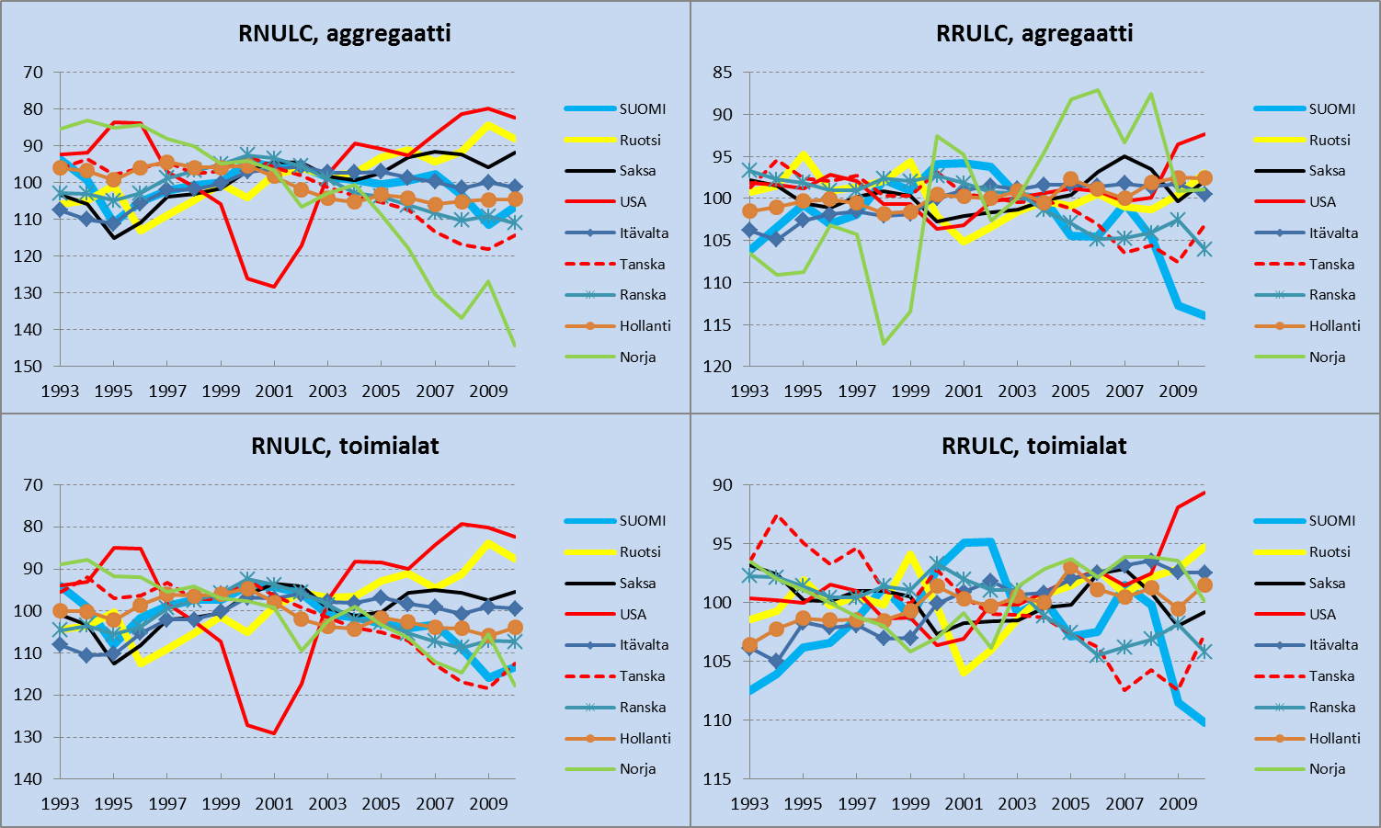
Mittarilla on merkitystä
Yrityssektorin kustannuskilpailukyky vaihtoehtoisilla mittareilla mitattuna

Slide 10
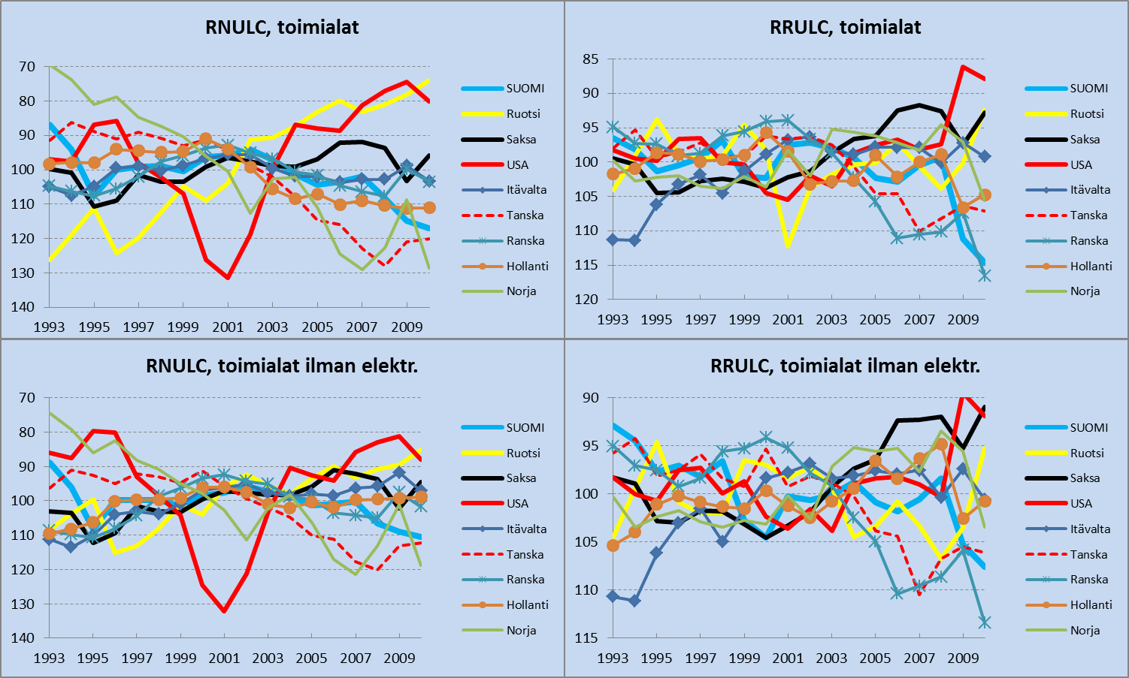
Mittarilla on merkitystä
Teollisuuden kustannuskilpailukyky vaihtoehtoisilla mittareilla

Slide 11
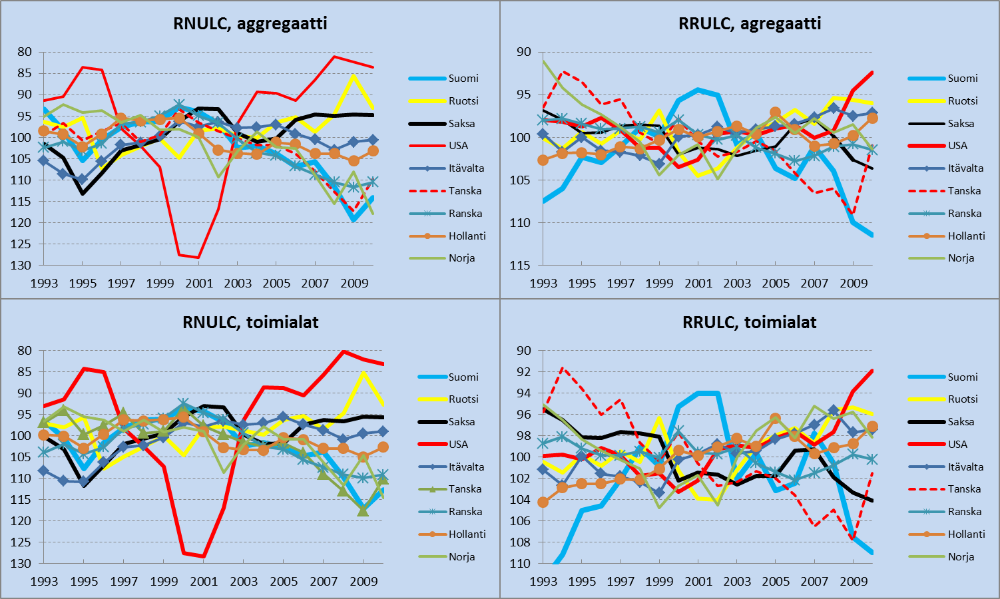
Mittarilla on merkitystä
Yksityisten palvelujen kustannuskilpailukyky vaihtoehtoisilla mittareilla

Slide 12
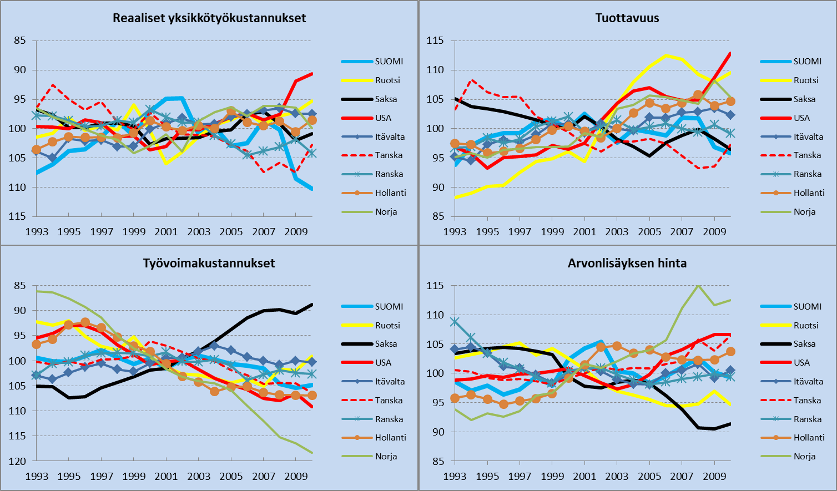
Kilpailukyvyn kolme osatekijää
Yrityssektorin toimialat, normalisoidut toimialarakenteet

Slide 13
Kilpailukyvyn kolme osatekijää
Teollisuuden toimialat, normalisoidut toimialarakenteet

Slide 14
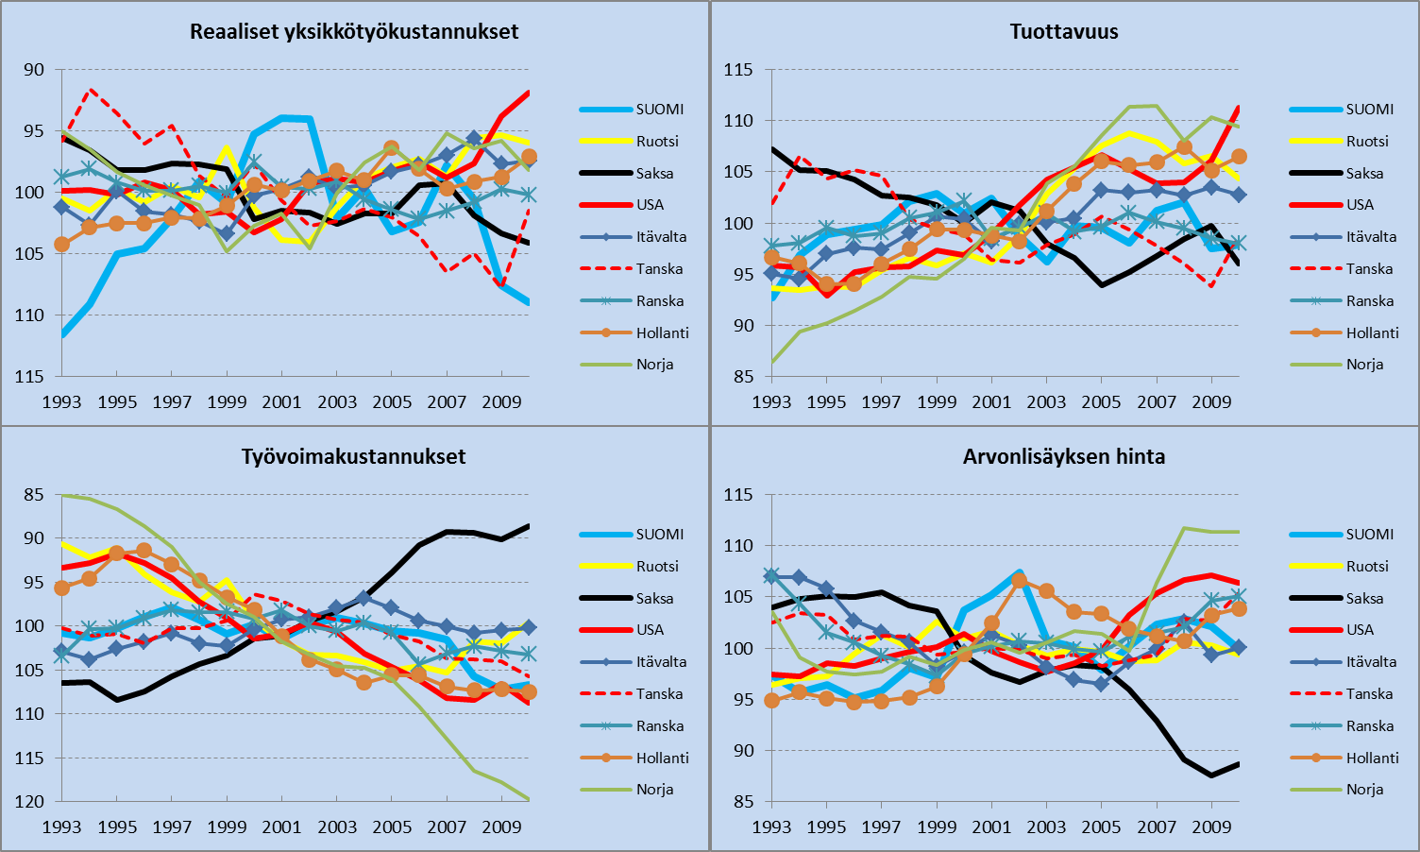
Kilpailukyvyn kolme osatekijää
Palvelujen toimialat, normalisoidut toimialarakenteet

Slide 15
Yrityssektorin työn tuottavuus
Log-eroina, 2000 = 0
Lähteet: BLS ja Kansantalouden tilinpito

Slide 16
Johtopäätökset vielä uudestaan
Kustannuskilpailukykyä ja kasvukilpailukykyä ei pidä sotkea keskenään. Erilaiset …
  aikajänteet, mittarit ja politiikkajohtopäätökset
Kustannuskilpailukykyä on hyödyllistä mitata ns. reaalisilla yksikkö(työ)kustannuksilla (so. kannattavuuskilpailukyky)
Suomen kustannuskilpailukyvyn vajoama on pitkä & leveä
  Vajoaminen alkoi 2000-luvun alussa
  Koskee monia toimialoja
Kaksi tekijää, jotka vaikuttivat suurin piirtein yhtä paljon
  Tuotavuuskasvu hidastui suhteessa kilpailijoihin
  Palkkojen kasvu kiihtyi suhteessa kilpailijoihin
Ilman riittävän hyvää kustannuskilpailukykyä kasvukilpailukyvyn mahdollisuudet jäävät hyödyntämättä
  Työvoimakustannukset ja verotus

